Slide 1

Advanced Bachelor of Bioinformatics
As a daytime programme (start every year in September)
Or via distance learning “@home” (start every two years, next start in September 2022)
Notes:
De advanced bachelor of bachelor-na-bachelor bio-informatica laat toe om laboratoriumtechnologen, zowel medische als farmaceutische laboratoriumtechnologen, en andere studenten met een diploma hoger onderwijs waarin moleculaire biologie aan bod kwam, in één jaar om te vormen tot bio-informatici.
De advanced bachelor bioinformatics allows laboratory technicians, both medical and pharmaceutical, to become a bioinformatic in only one year. However not only biomedical laboratory technicians, but other students which have obtained a degree, with profound knowledge of molecular biology can apply for this advanced bachelor.

Slide 2

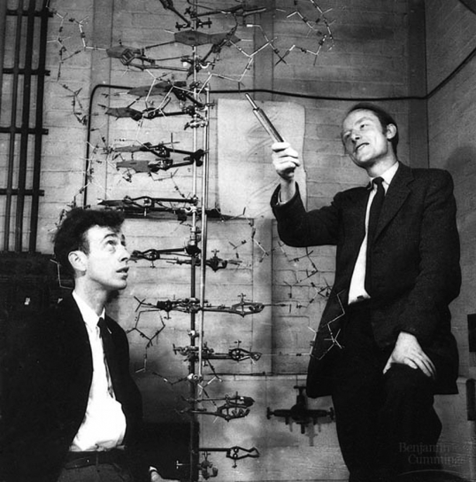
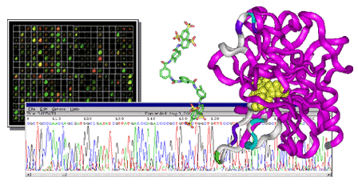
What is bioinformatics?
Bioinformatics
Molecular biology
Information technologies
Notes:
Bio-informatica is een recent en spectaculair vakgebied waar inzichten in moleculaire biologie gecombineerd worden met de vooruitgang in de informatie technologie.
Inzichten in de moleculaire biologie, zoals de ontdekking van DNA en afgeleide genproducten zoals RNA en eiwitten, hebben geleid tot de productie van grote hoeveelheden experimentele data. De toename aan rekenkracht van computers biedt een opportuniteit voor een wetenschappelijke en hoogtechnologische verwerking van deze experimentele data.
The interesting field of bioinformatics has been emerging the last few years and combines insights from molecular biology, knowledge about DNA, RNA and protein structure and sequences with the digital evolution. By having more powerfull computers, the opportunity arises for a high technologic and scientific processing of these experimental data (think about next gen. Sequencing data, … etc).

Slide 3
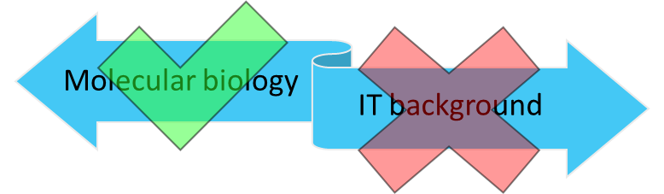
For whom?
“wet-lab” technician
“dry-lab” technician
Degree of higher education with
knowledge of molecular biology
OR
Via credit contracts
CONVERSION
Notes:
De banaba bio-informatica is gericht op studenten met het diploma biomedische laboratoriumtechnologie of studenten die houder zijn van een diploma hoger onderwijs waar moleculaire biologie aan bod kwam. Daarnaast kunnen ook studenten zonder een voorkennis van moleculaire biologie inschrijven voor de verschillende modules met behulp van een creditcontract.
Student who can enroll for the advanced bachelor must have the following profile: a bachelor degree in Biomedical Laboratory Technology of students who have obtained a degree, where they have had a profound knowledge of molecular biology.
However tudents without a background in molecular biology can also enroll for some modules, but with a creditcontract.

Slide 4
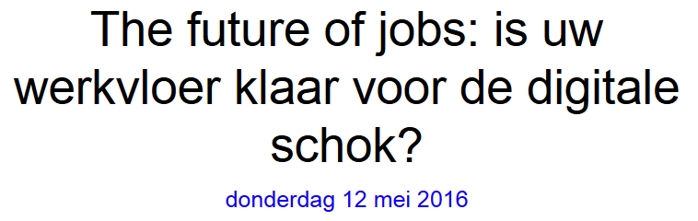

Why study bioinformatics?
The pace of technology adoption is expected to remain unabated and may accelerate in some areas. The adoption of cloud computing, big data and e-commerce remain high priorities for business leaders, following a trend established in previous years.
Digitalisering, big data, het internet of things, robotisering … Dat de vierde industriële revolutie onze economie en arbeidsmarkt volop door elkaar aan het schudden is, staat buiten kijf. Wat zal de impact zijn op het joblandschap?
Ook in ICT zien we een verschuiving. Daar staat niet langer de pure programmatie van code centraal, maar ligt de toekomst in het analyseren van de rijkdom van (big) data. (Jeroen Franssen)
Automation, in tandem with the COVID-19 recession, is creating a ‘double-disruption’ scenario for workers. By 2025, the time spent on current tasks at work by humans and machines will be equal.
(“The future of jobs”, Agoria 2016)
(The World Economic Forum 2020)

Slide 5
Why study bioinformatics?
To solve problems caused by:
  An excess of experimental data
  An inadequate processing and analysis
To become a versatile employee within scientific research
and
To work within private or academic research centres
and
To become the perfect blend or bridge between
ICT expert and molecular biologist
An extra, future-proof degree in only one (!) year (or two via distance learning)
ICT
expert
Molecular biologist

Slide 6
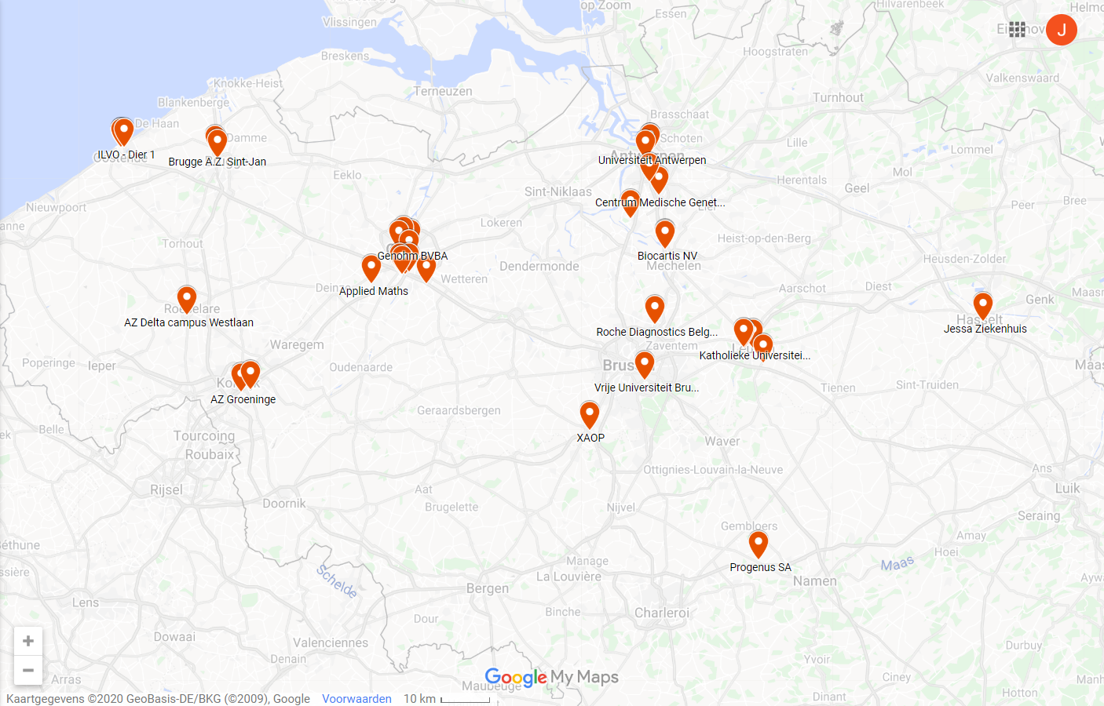
The Bioinformatics Work field
https://goo.gl/QLrT3r

Slide 7

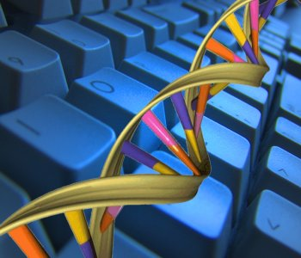
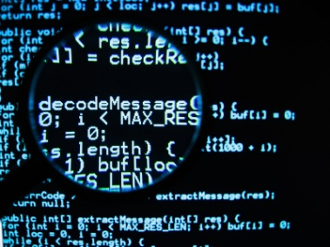
Educational programme
Informatics
Bioinformatics
Programming
Work in a Linux environment (BIT 01)
Visualisation and modelling of biological structures (BIT 03)
Designing web pages and applications (BIT 02)
Store and organize data in database structures (BIT 04)
Apply machine learning on large biological datasets (BIT 07)
High-throughput analysis (BIT 09) and Systems biology (BIT 10)
Scripting in Python (BIT 05)
Sequence comparison and molecular evolution (BIT 06)
Analysis and visualisation of biological data in R (BIT 08)
BIT 11 Traineeship in Belgium or abroad
Notes:
In de bio-informatica worden problemen die het gevolg zijn van een overmaat aan experimentele gegevens en een inadequate verwerking van deze gegevens aangewend en opgelost.
Om deze problemen op te lossen, focust bio-informatica zich op drie luiken:
In een eerste luik helpt bio-informatica met het opslaan, organiseren en verwerken van grote hoeveelheden biologische data in (relationele) databanksystemen
In een tweede luik zorgt bio-informatica voor de verwerking en analyse van deze gegevens met behulp van bio-informatica tools en (web)applicaties
In een derde luik wordt het opslaan en verwerken van deze gegevens geïntegreerd onder de vorm van programmeren, met scripting en automatiseren van de afzonderlijke tools tot een bio-informatica pipeline; en dit zowel in een Windows als een Linux omgeving
De banaba opleiding bio-informatica baseert zijn opleidingsprogramma op deze drie luiken om een algemeen beeld van bio-informatica en zijn toepassing mee te geven.
Bioinformatics allows solving of problems, caused by an excess of experimental data and inadequate processing of deze data.
In order to solve these problems, the bioinformaticians has to be educated in three different domains:
A first part consists out of learning to save, organise and process big amounts of data in a database.
A second part consists out of integrating bioinformatics and (web based) tools to process and analyse the molecular data.
A third and final part consists out of integrating everyting from saving and processing these data by means of programming and scripting in and to automize the seperated tools used for this, as well in a Windows and Linix environment.

Slide 8
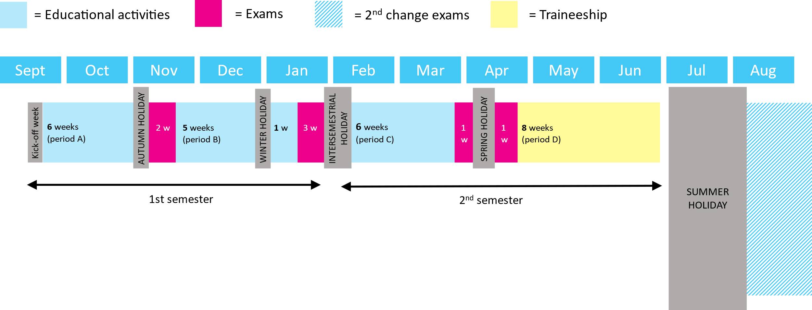
Organization academic year 2021-2022 (day programme!)
In each period 3-4 course units are covered
The traineeship is performed without a bachelor thesis

Slide 9
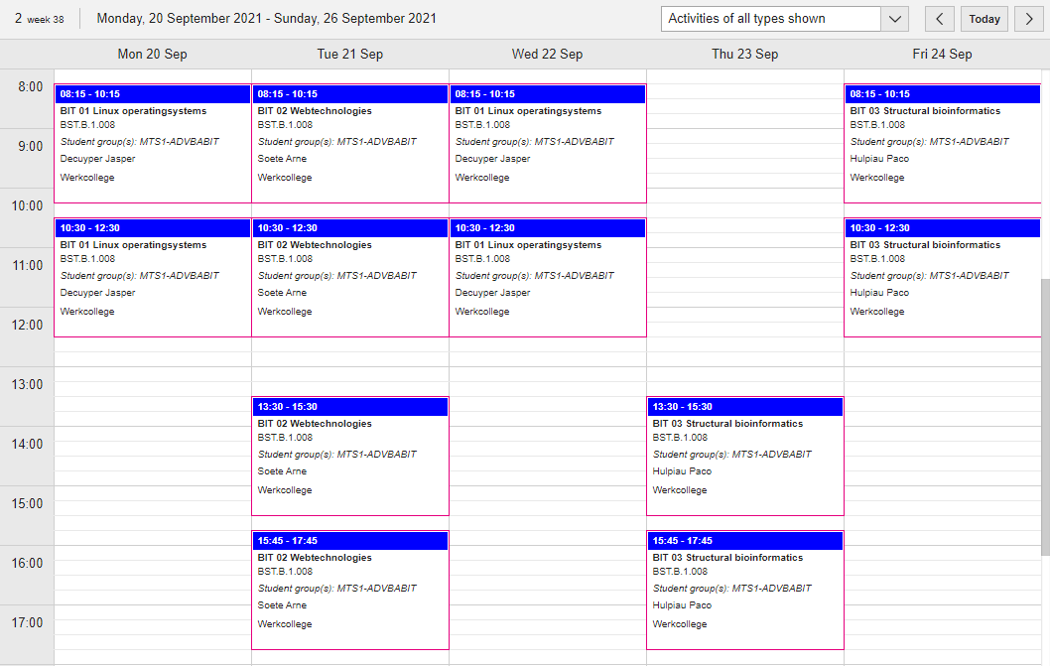
Example timetable 2021-2022 (day programme!)
First year, first semester:
Each period is a combination
of informatics, programming
and bioinformatics course units

Slide 10

Bioinformatics @home
= the same programme as in full-time daytime education
But:
Spread over two academic years
Course units are organized the one after the other
Only 3 contact moments per course unit (3 x 2 hours)
  Every two weeks
  Between 6 PM and 8 PM
  On campus AND via live streaming AND/OR recorded
Processed via self-study in combination with coaching/exercises/questions during contact moments
Next start: September 2022!
then again in September 2024, September 2026, ...

Slide 11
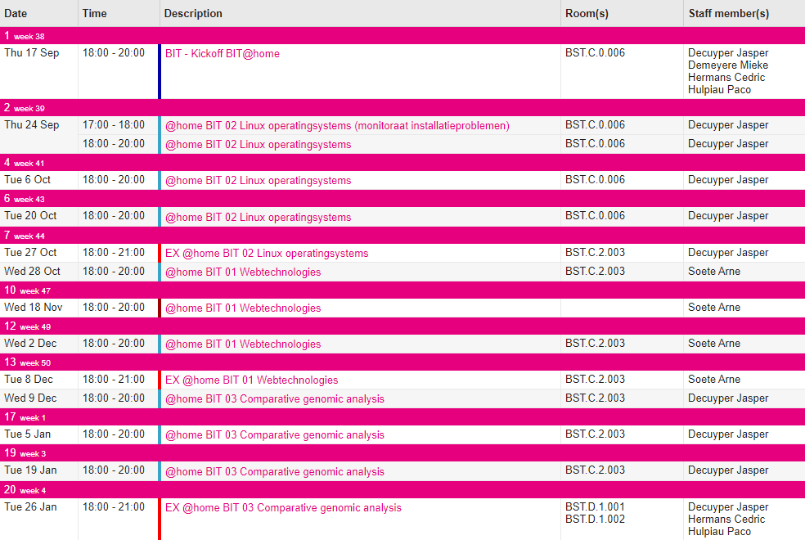
Example timetable (@home programme!)
First year, first semester:
Note: course unit numbers and
sequence have changed!
BITAH01 Linux operating systems
BITAH02 Web technologies
BITAH03 Structural bioinformatics

Slide 12
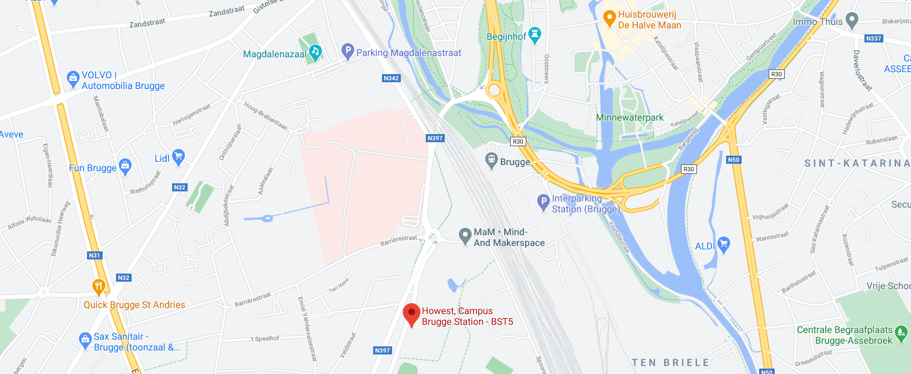
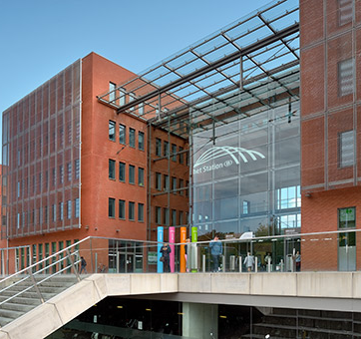

Howest, Campus Brugge Station - BST5
Bruges, Belgium
500 m from the train station
Nearby the historic centre of Bruges
Easy to move around by foot, by bike or by public transportation

Slide 13
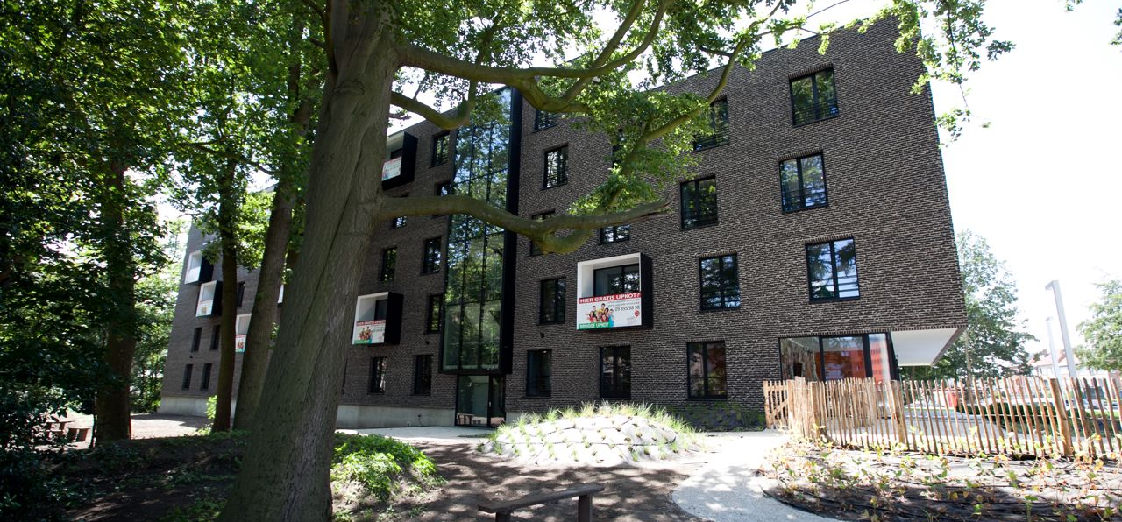



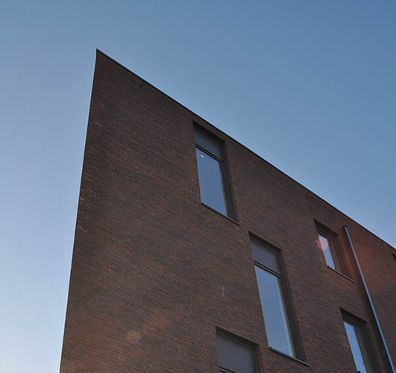
Looking for a student room/flat?
https://www.howest.be/stuvo
https://www.kotwest.be

Slide 14
More information?
Visit our webpage: www.howest.be/BIT
Visit us in Bruges during one of our info days:
www.howest.be/en/info-days
  Saturday 12/03/2022 (10h00 - 16h00)
  Saturday 7/05/2022 (10h00 tot 16h00)
  Saturday 25/06/2022 (10h00 - 16h00)
  Saturday 27/08/2022 (10h00 tot 13h00)
  Friday 09/09/2022 (17h00 – 20h30)
E-mail us: bit@howest.be

Slide 15

Advanced Bachelor of Bioinformatics
QUESTIONS?
Reserve your place via https://webreg.howest.be
Scan me!

